Slide 1

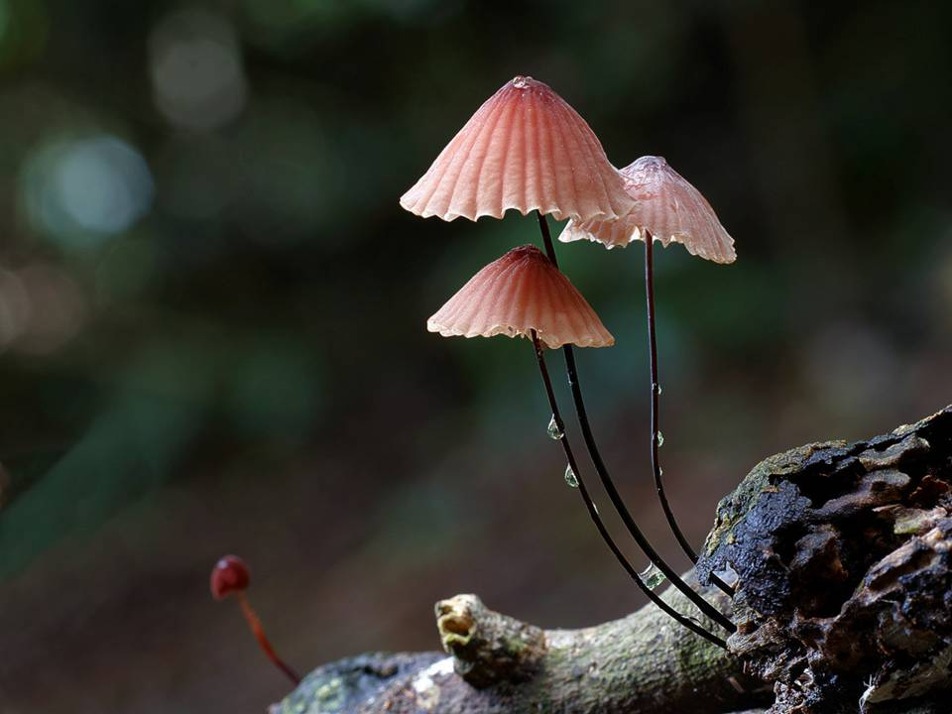


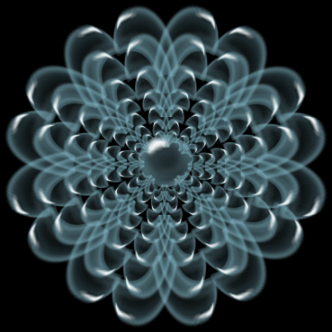

CON REPRODUCCION
MANUAL Y MUSICA

Slide 2

Definimos como artista a la persona que ejercita algún arte bello, y lo
admiramos al contemplar sus diseños que juegan con las formas y los colores, con las luces y las sombras y quizás pensemos que sólo las personas pueden ser artistas.
Pero no es así, existe una artista insuperable al que los demás intentan copiar y cuyas obras a veces son efímeras, creadas en un momento para desaparecer con rapidez, obras que muchos espectadores pierden por no estar atentos a lo que de forma gratuita nos muestra esa artista. Otras de sus obras perduran en el tiempo, son obras creadas sin prisas utilizando como herramientas el viento y el agua, a veces a la vista de todos y a veces escondidas bajo tierra, pero todas bellas e interesantes.
Esta maravillosa artista se llama Naturaleza y a continuación vamos a poder contemplar algunas de sus bellas obras.

Slide 3

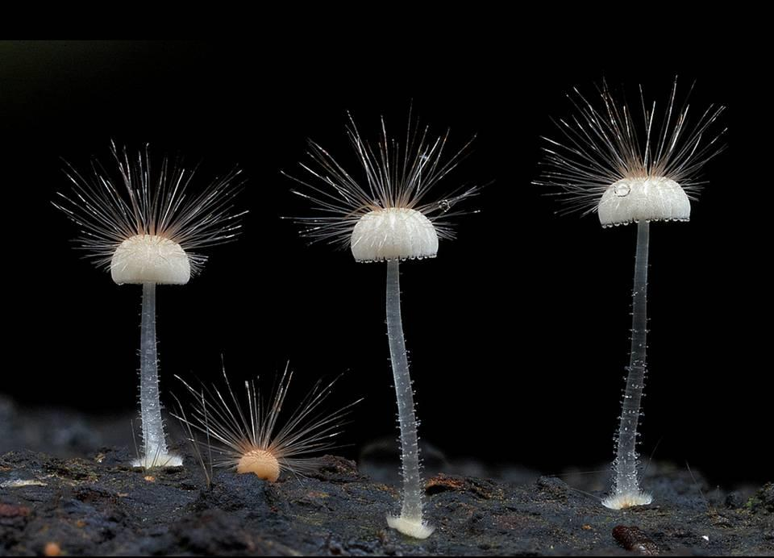


Slide 4
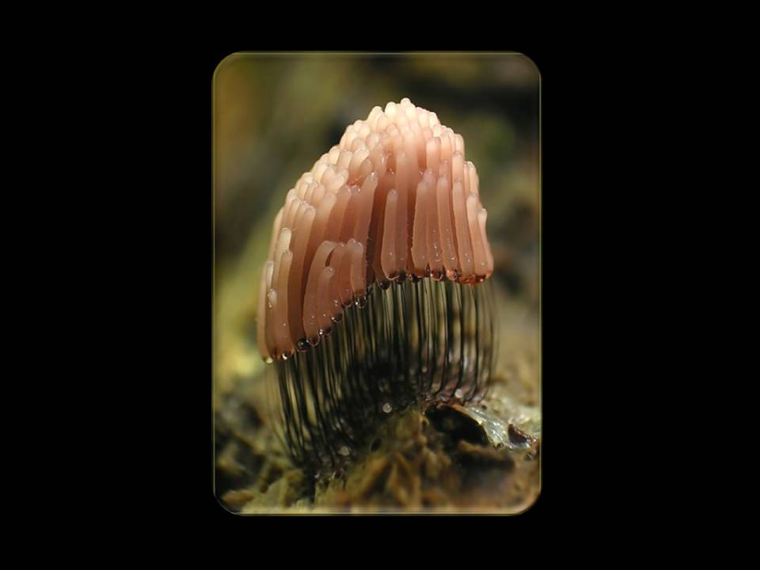


Slide 5
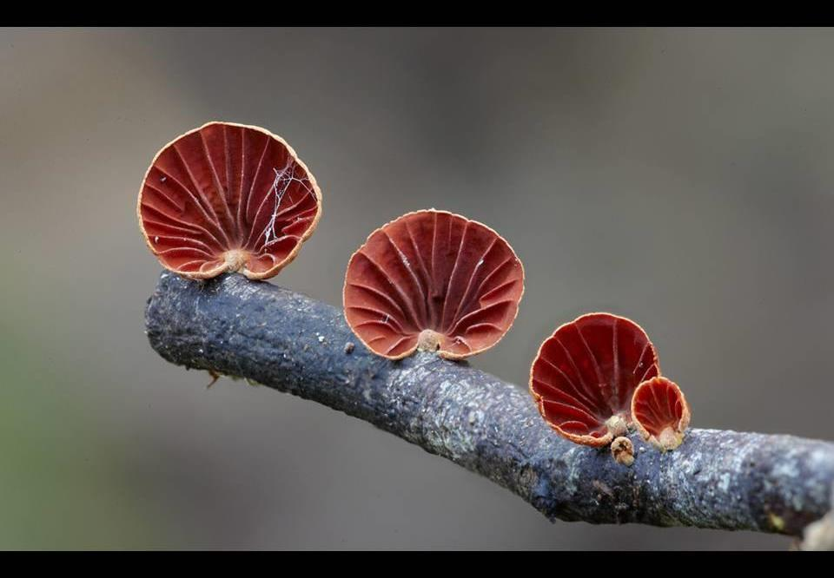
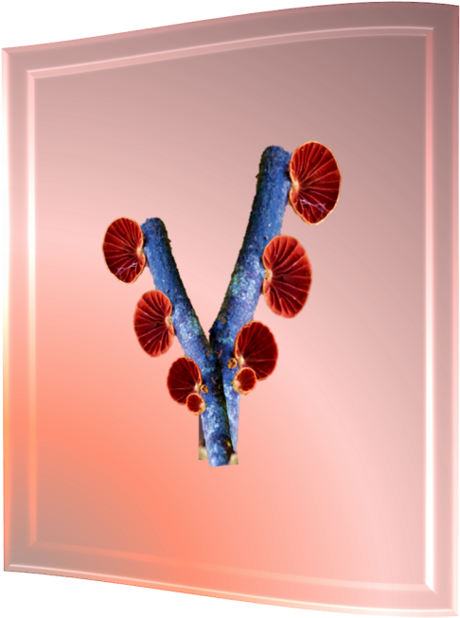

Slide 6


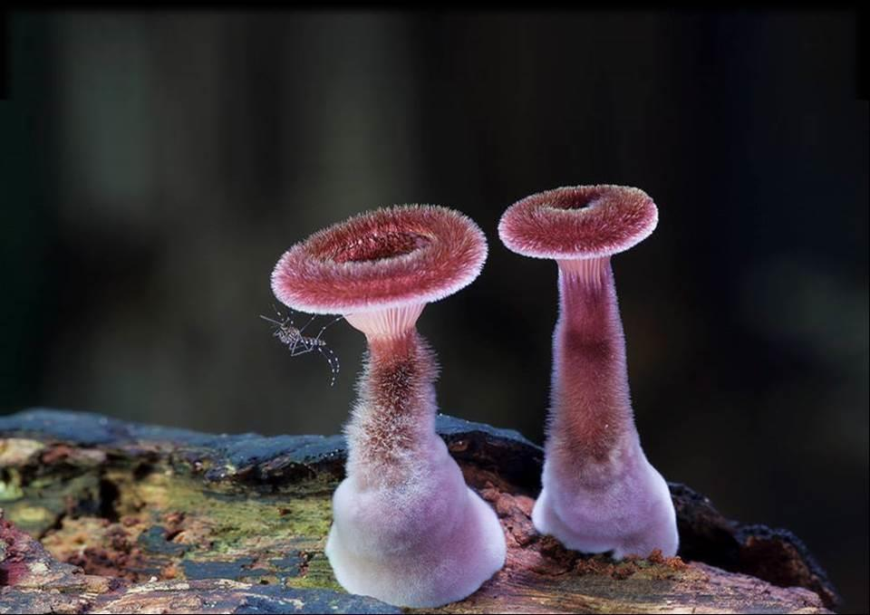





Slide 7
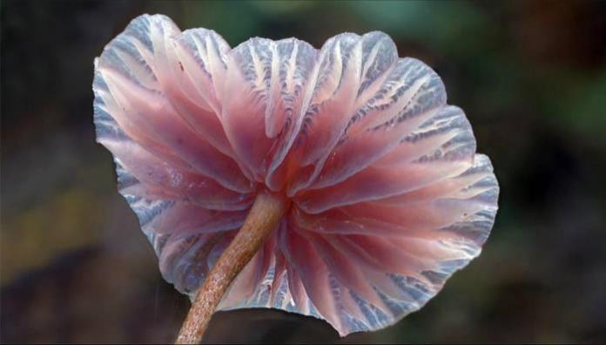

Slide 8
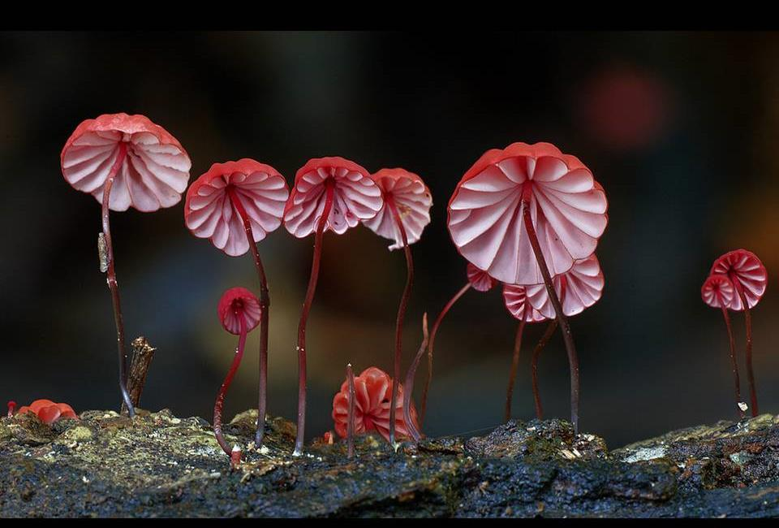


Slide 9

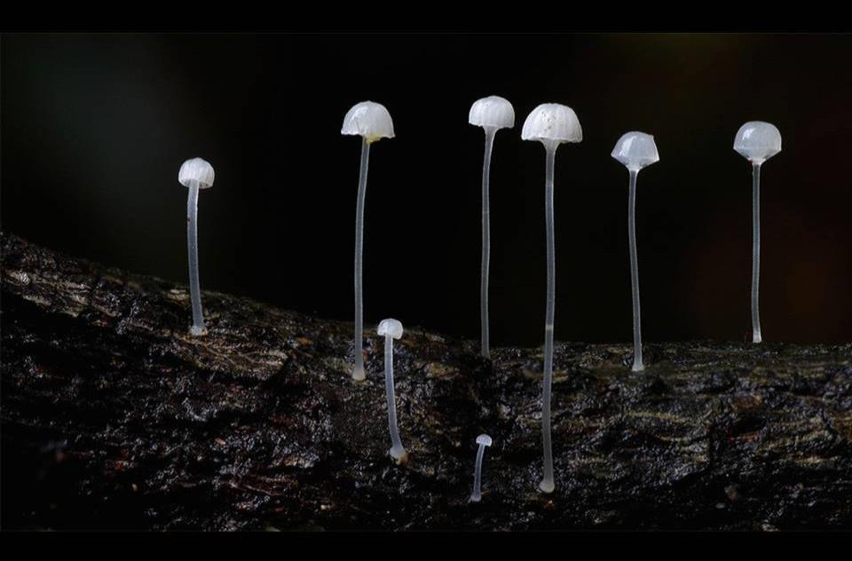

Slide 10


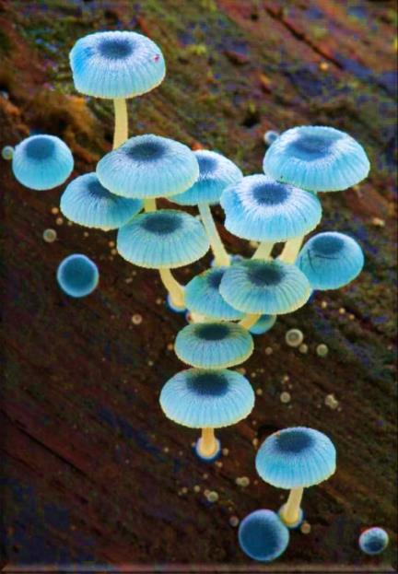

Slide 11
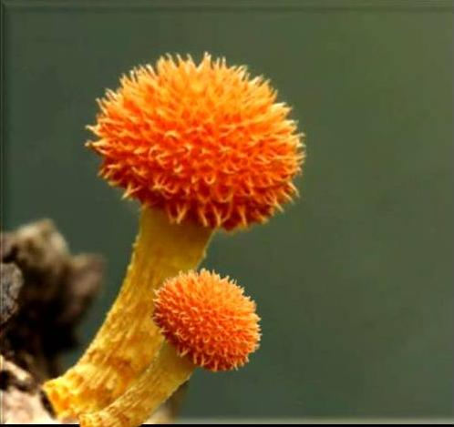

Slide 12
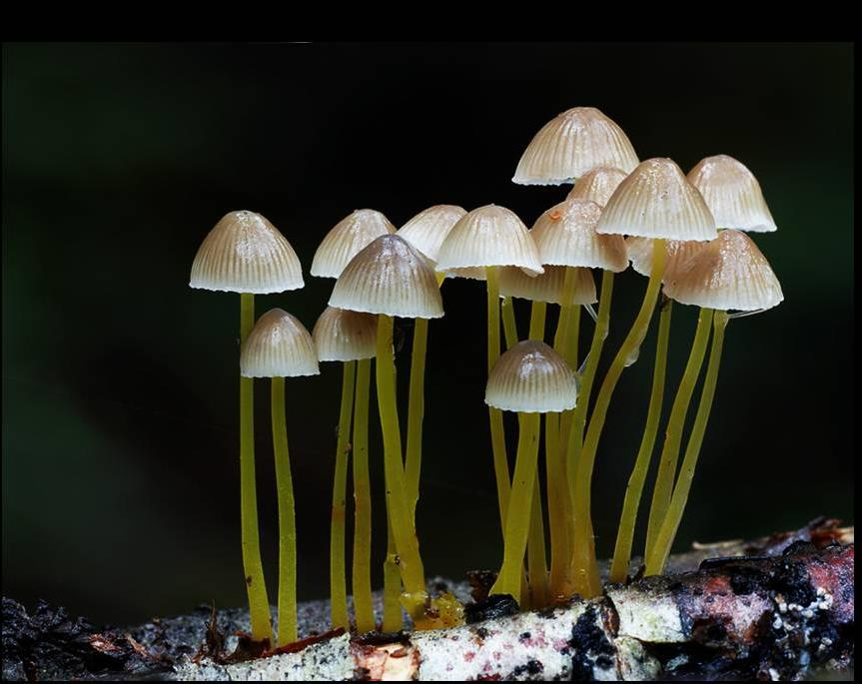



Slide 13
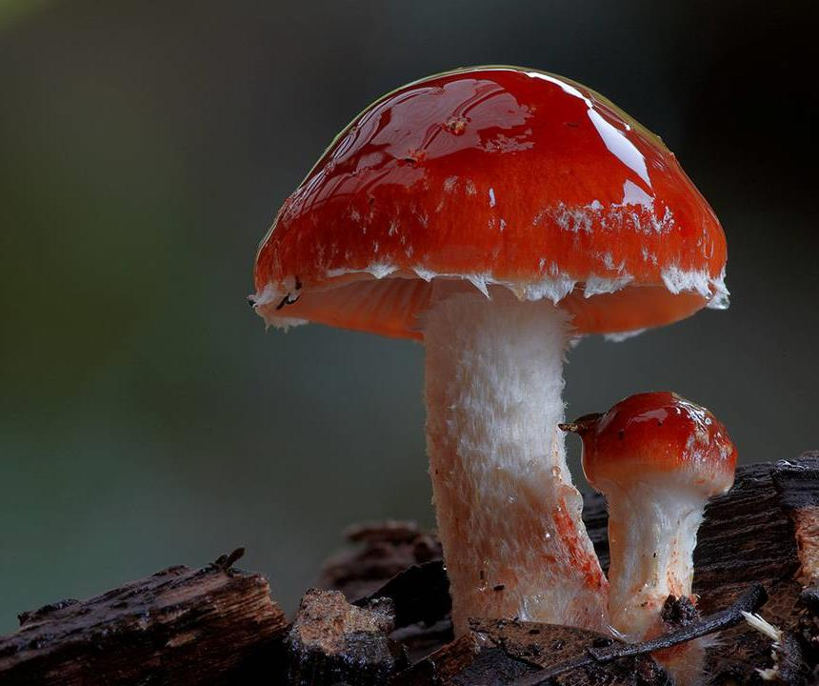
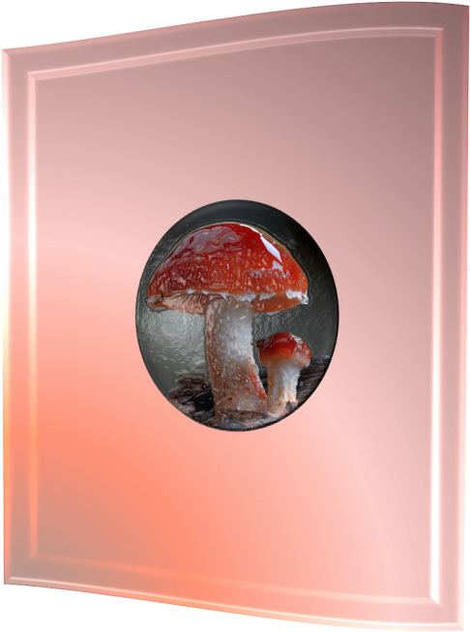

Slide 14
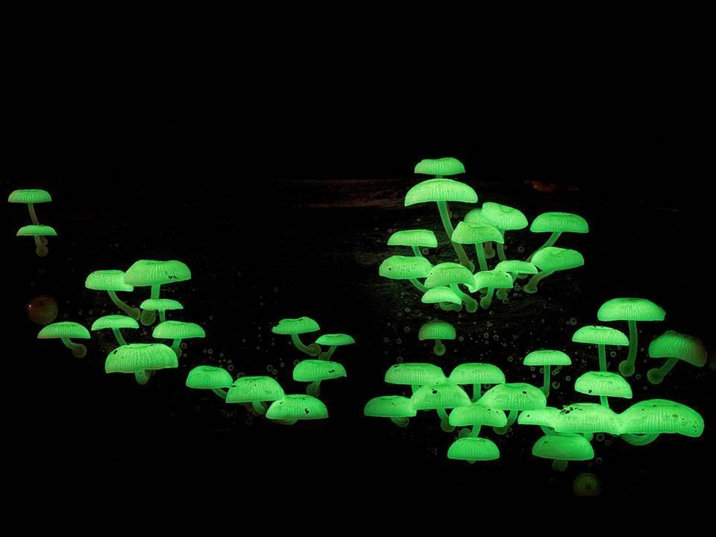


Slide 15
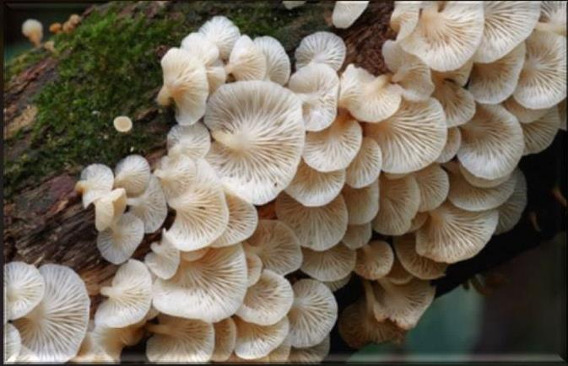

Slide 16

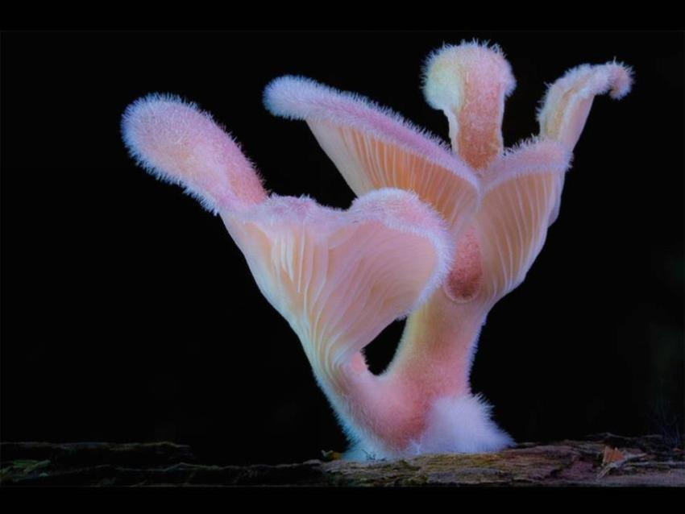

Slide 17
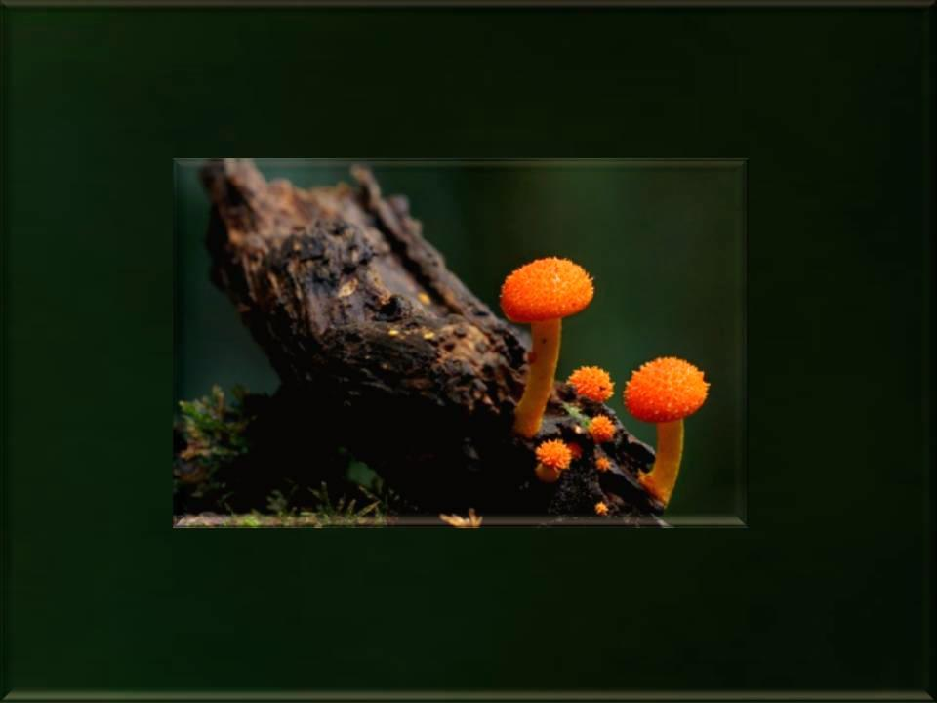

Slide 18
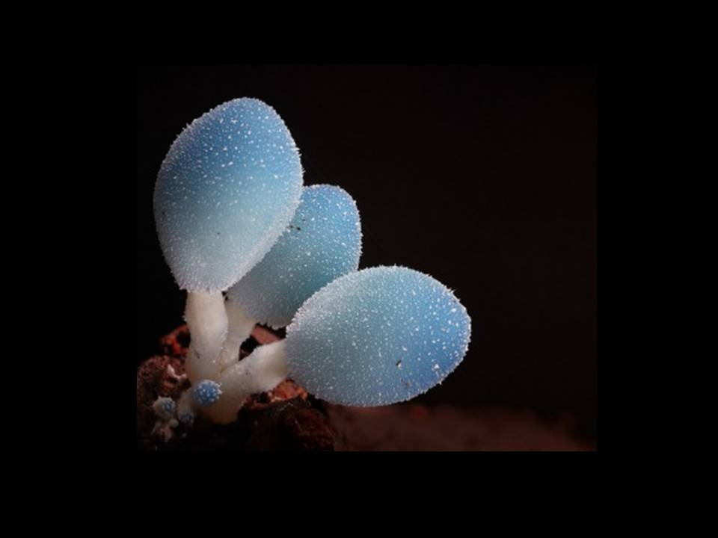


Slide 19
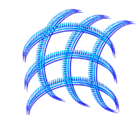
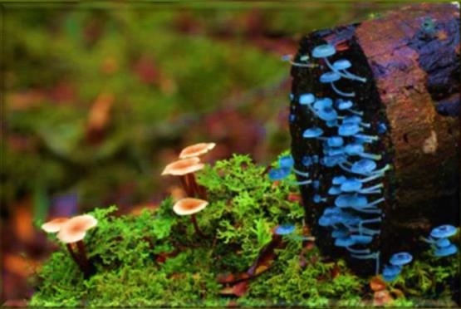

Slide 20
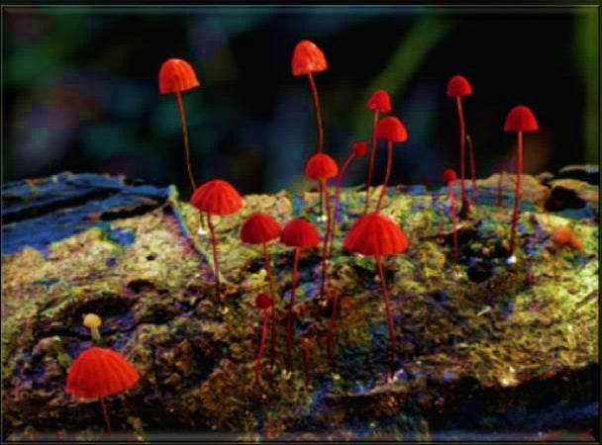

Slide 21


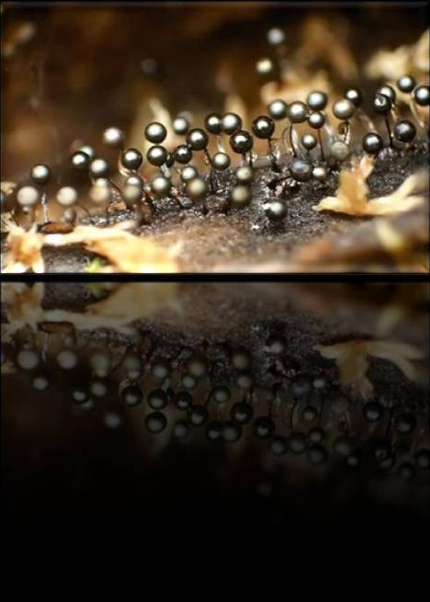

Slide 22
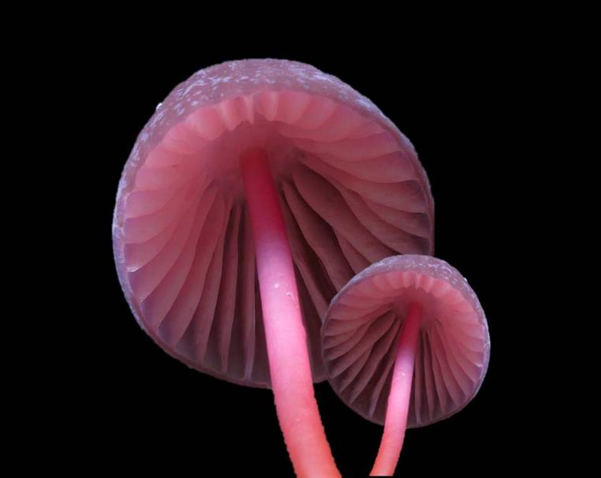






Slide 23

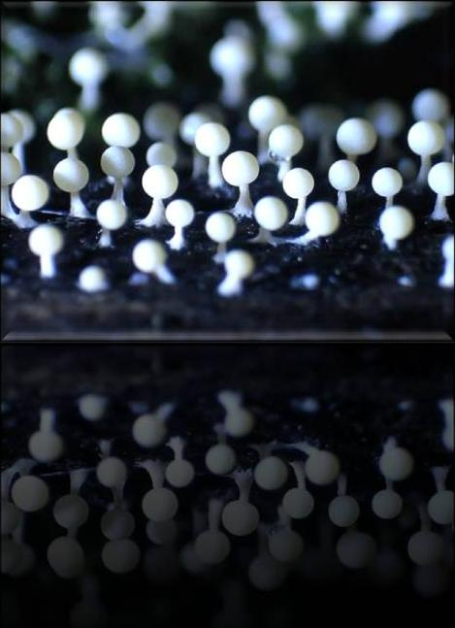

Slide 24
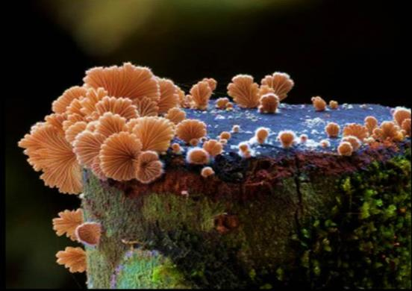

Slide 25


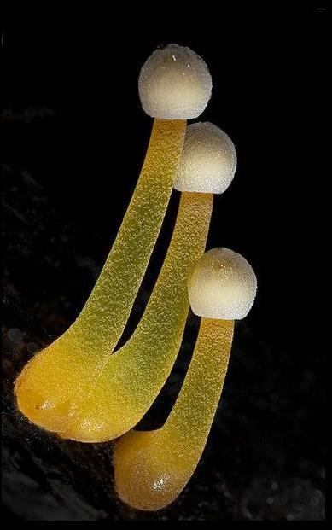




Slide 26

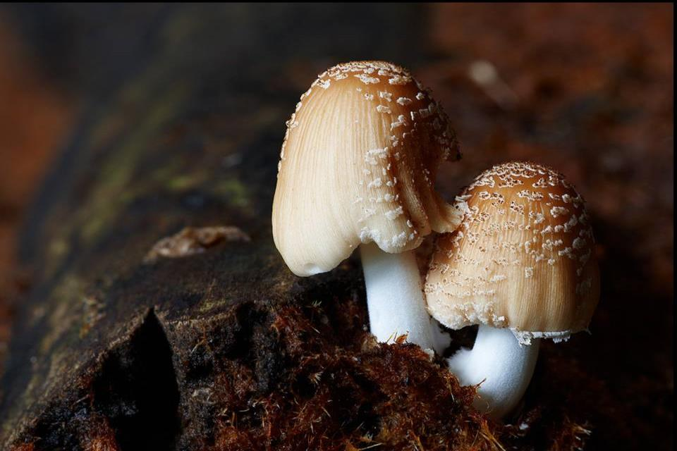

Slide 27
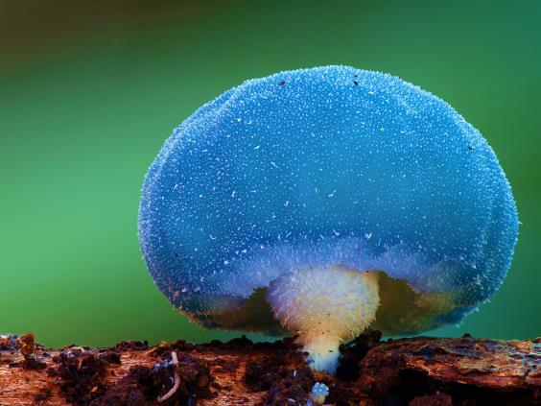

Slide 28
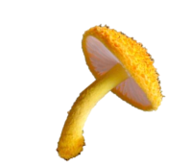
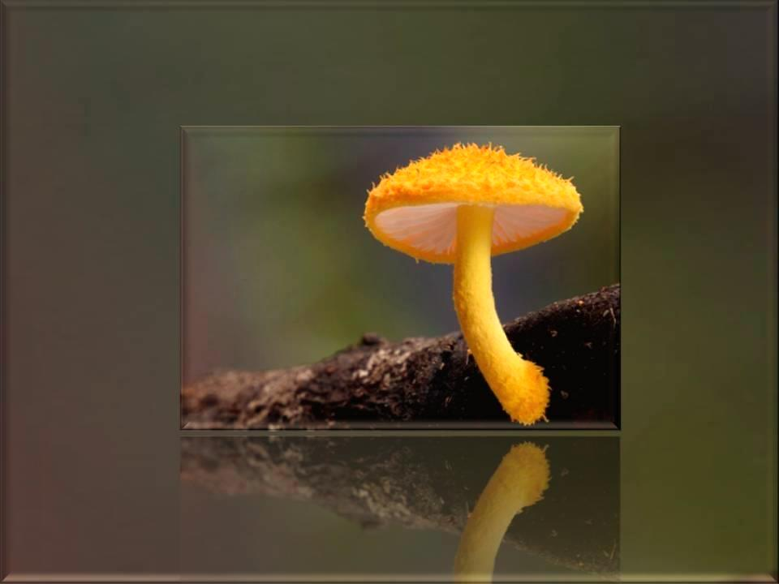
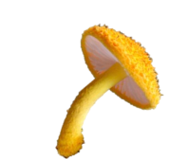
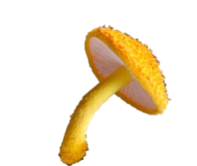


Slide 29
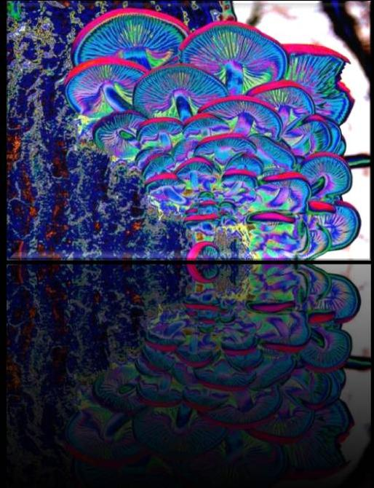

Slide 30

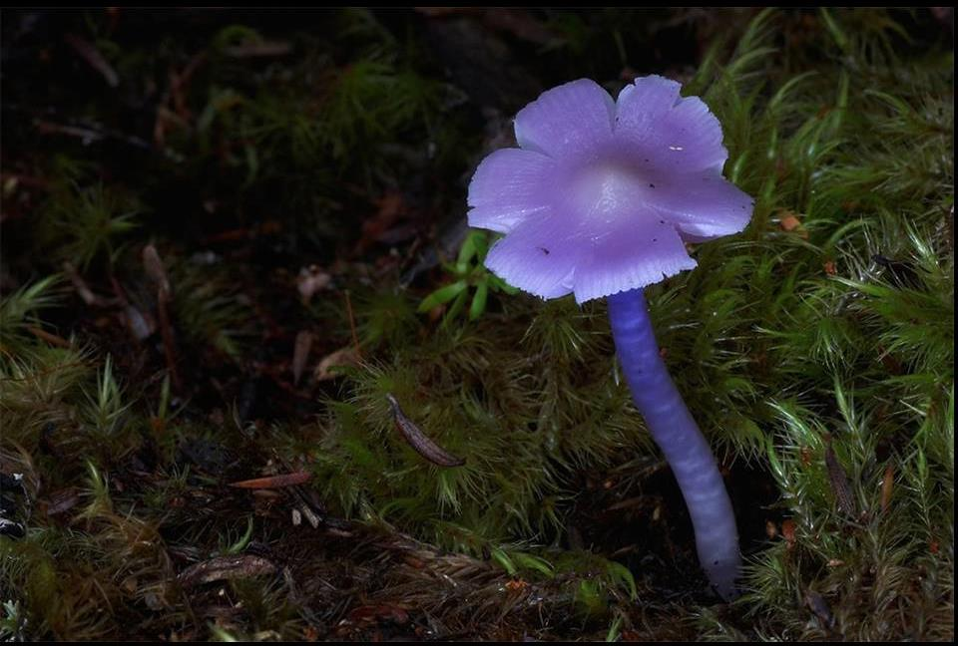

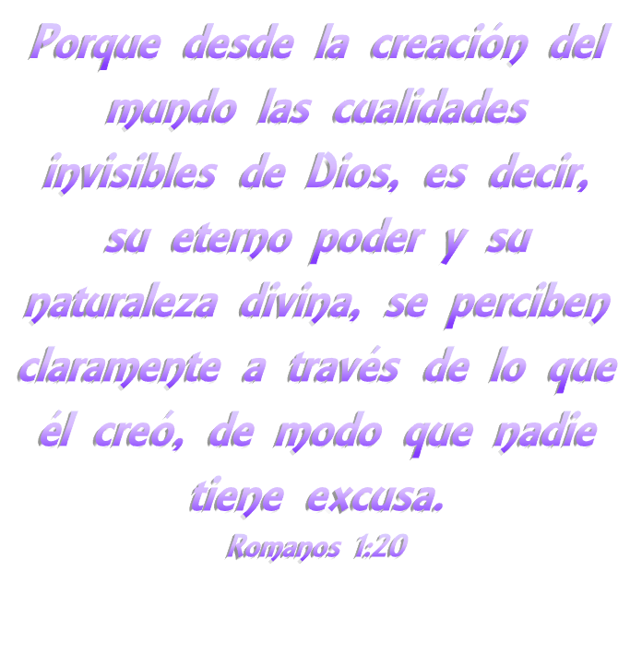

Slide 31
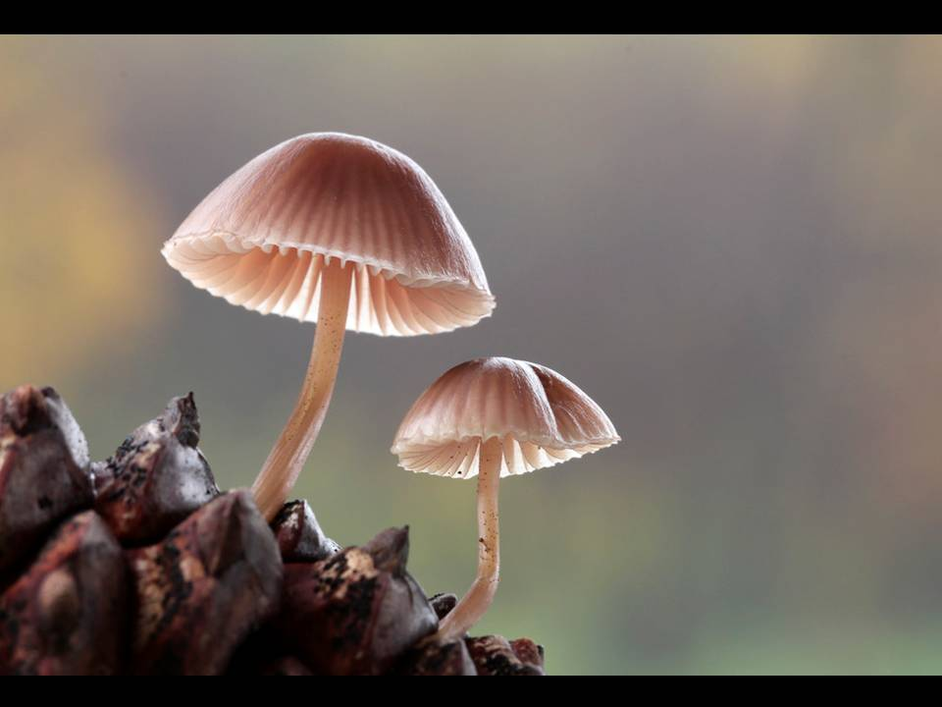



Photo: Steve Axford

Slide 32







¿Te ha gustado?
Puedes ver más entrando
Aquí
Además puedes recibir powerpoints en tu correo electrónico suscribiéndote aquí:

